Slide 1
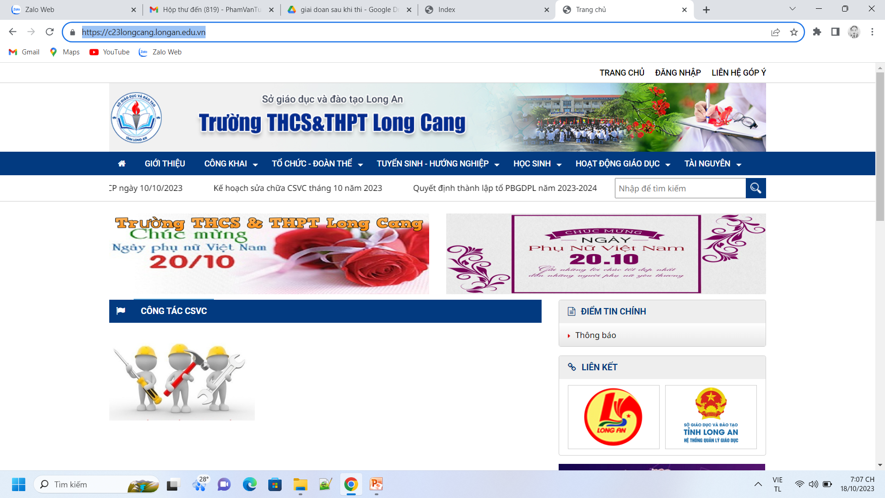
Bước 1: Truy cập trang web https://c23longcang.longan.edu.vn/

Slide 2
Bước 2: Nhấn vào chữ Đăng Nhập được khoanh màu đỏ

Slide 3
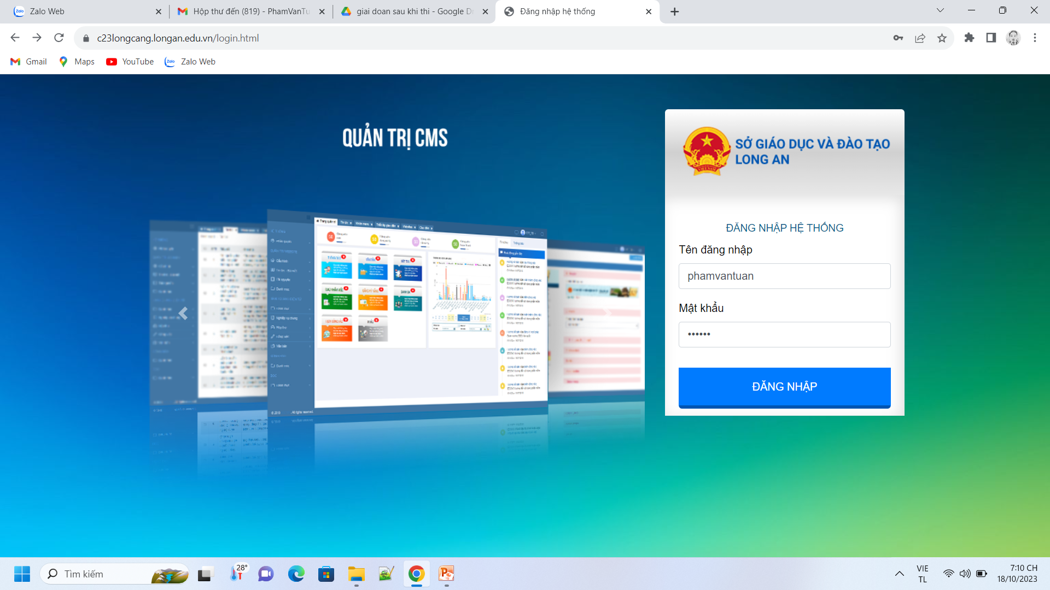
Bước 3: Nhập tên đăng nhập và mật khẩu đã được cấp.
Xong rồi nhấn chuột vào đăng nhập

Slide 4
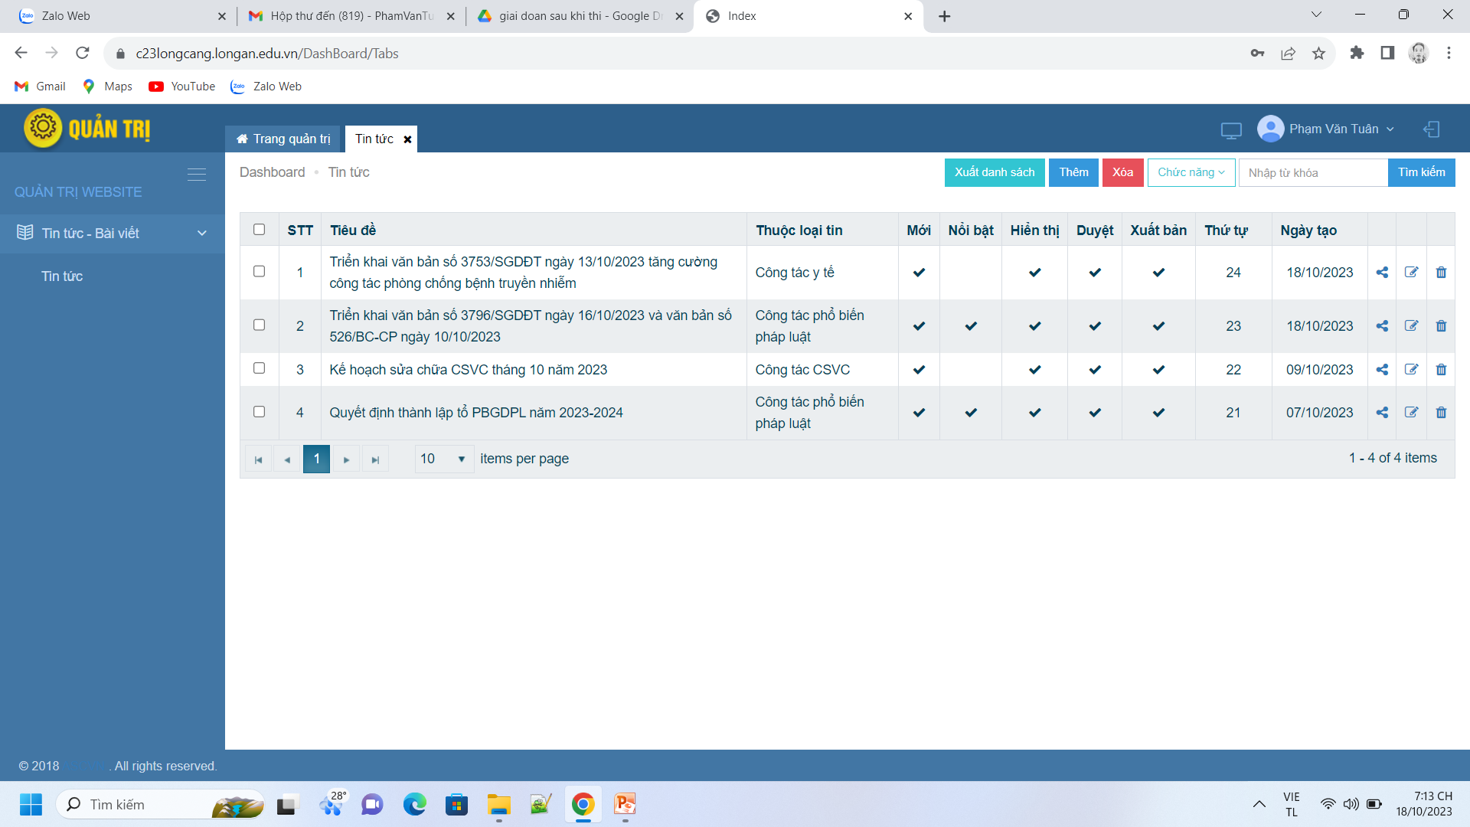
Bước 4: Nhấn vào Tin tức – Bài viết , rồi chọn Tin tức

Slide 5

Bước 5: Để tạo bài viết mới, bấm vào chữ thêm

Slide 6
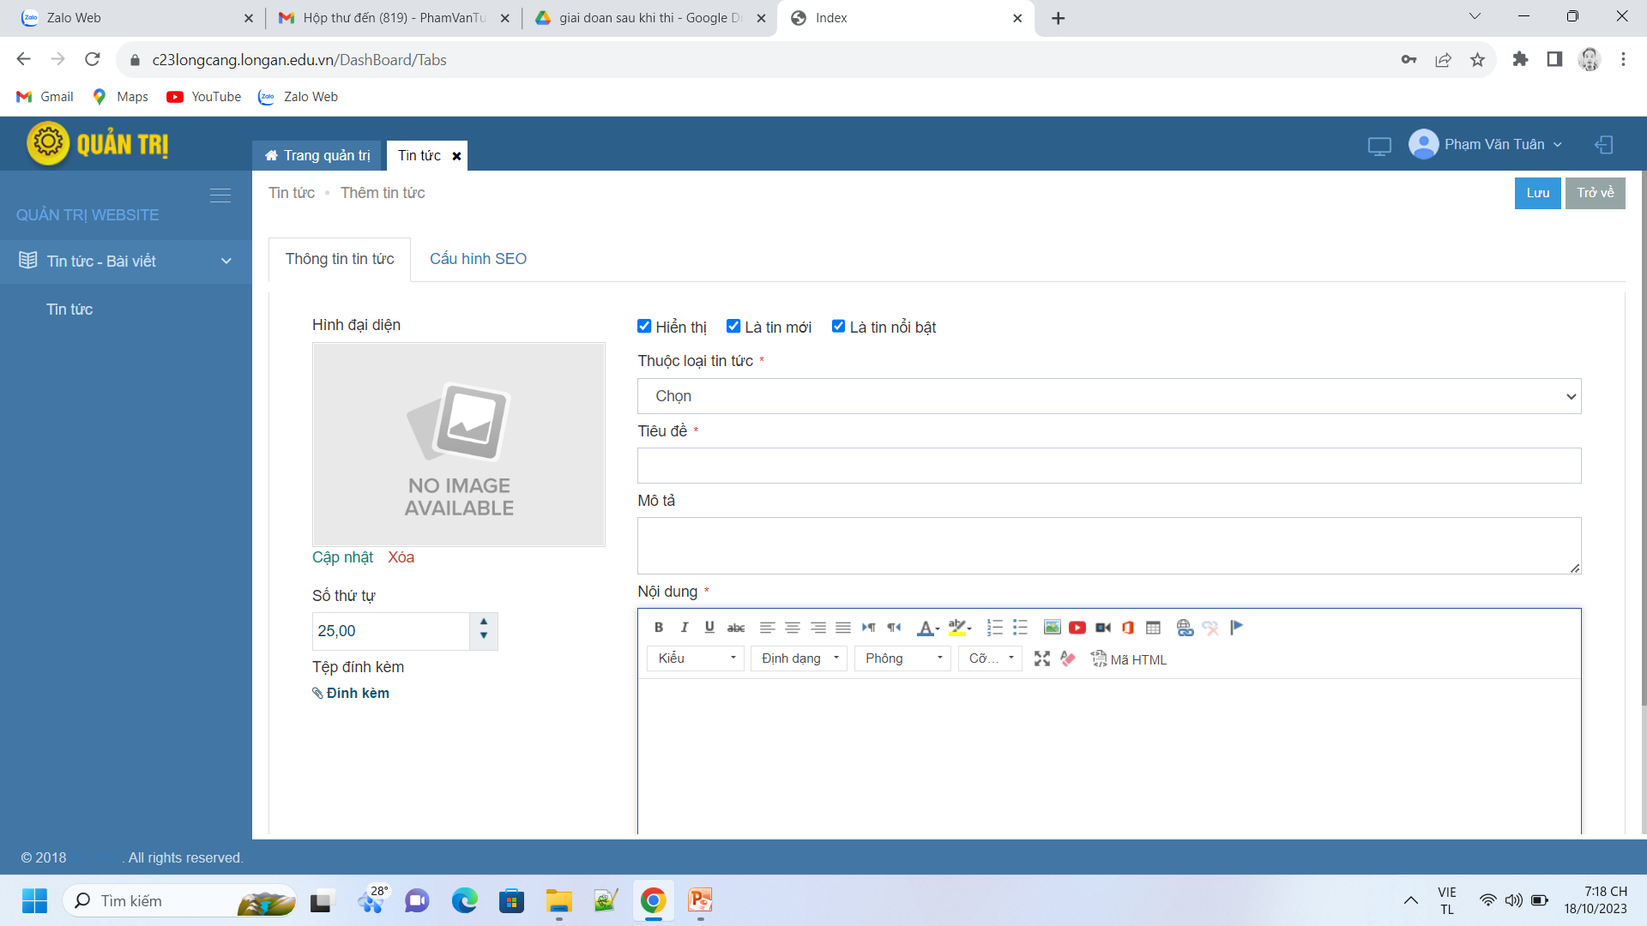
Bước 6: Chéck vào ô là tin mới, là tin nổi bật

Slide 7
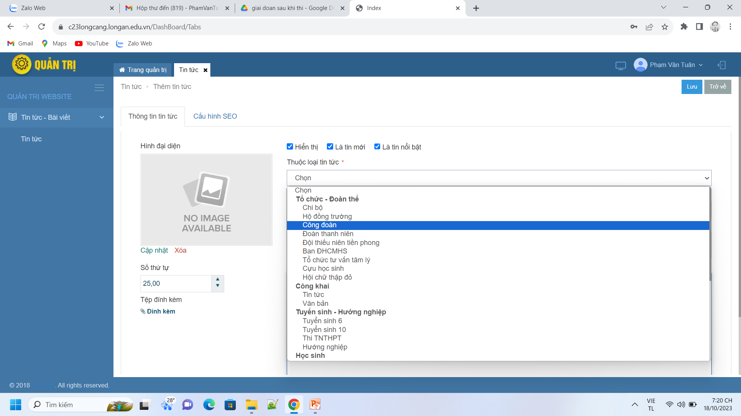
Bước 7: Chọn vị trí cần đăng bài ở «Thuộc loại tin tức»

Slide 8
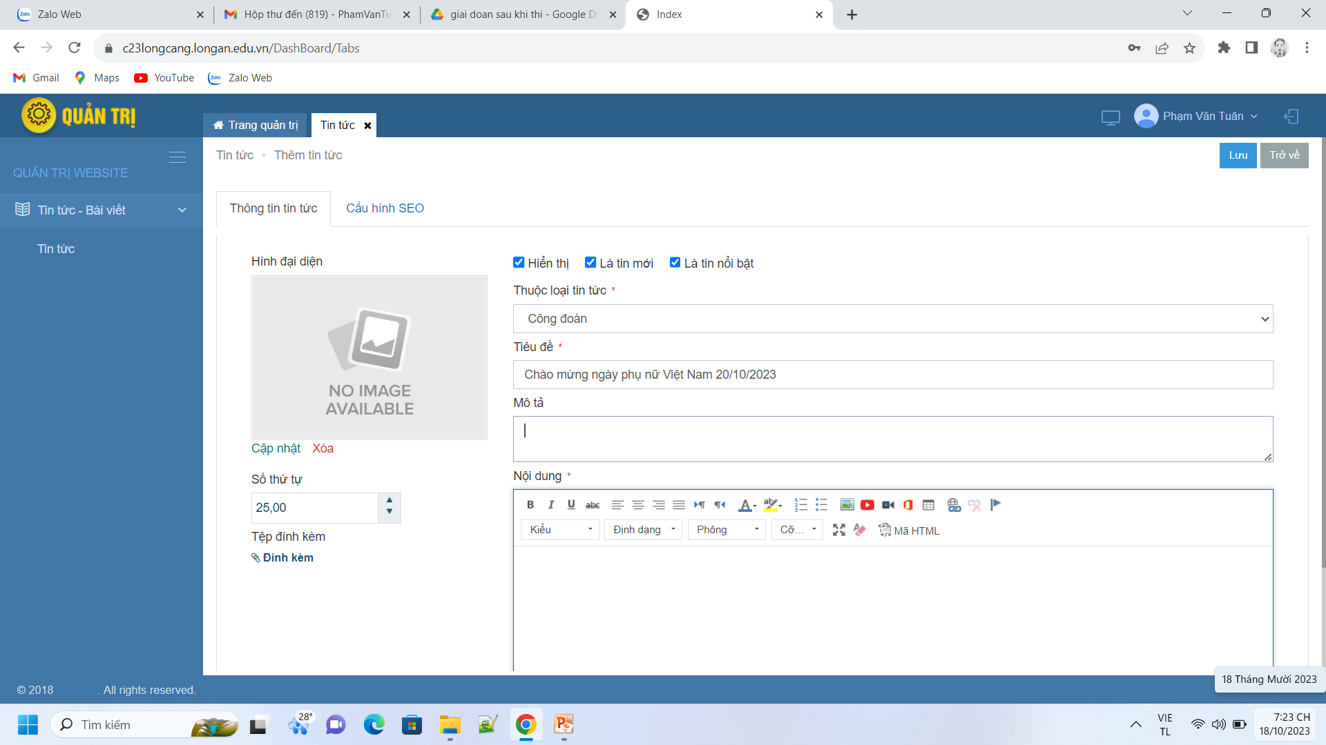
Bước 8: Gõ tiêu đề cho bài viết

Slide 9
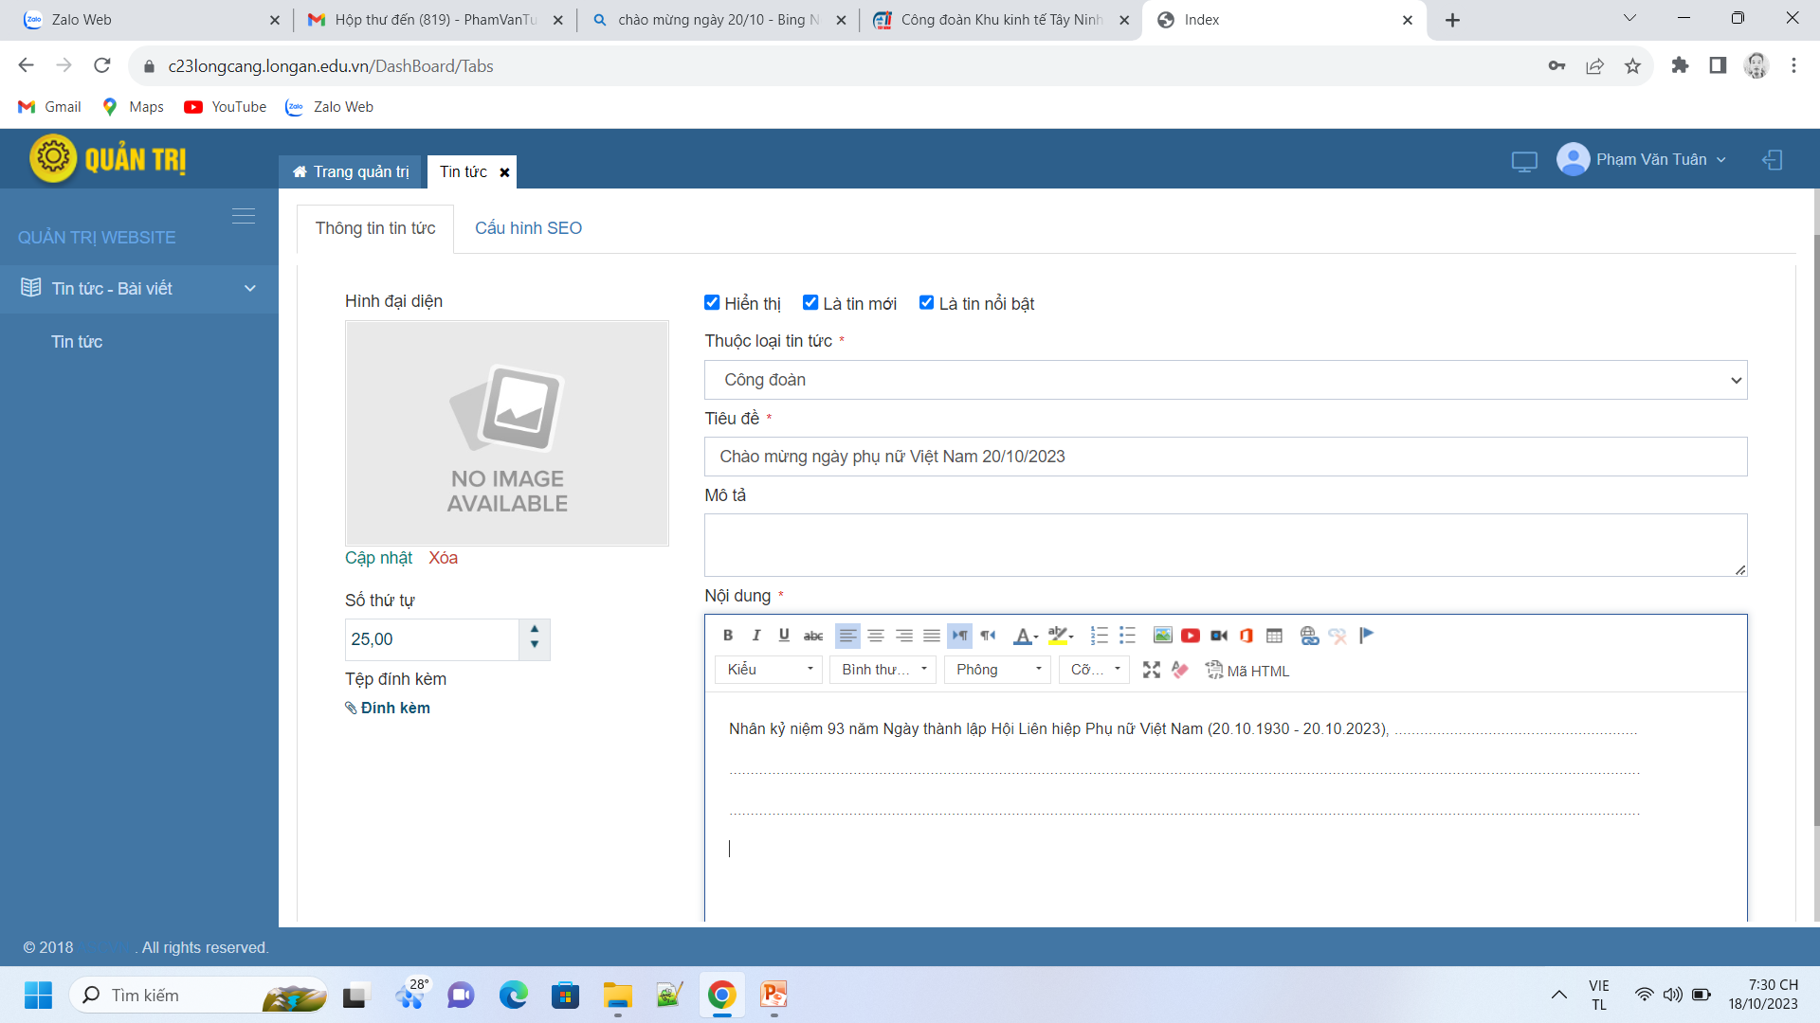
Bước 9: Gõ nội dung bài viết ở phía dưới, có thể copy → paste từ Word, Web

Slide 10
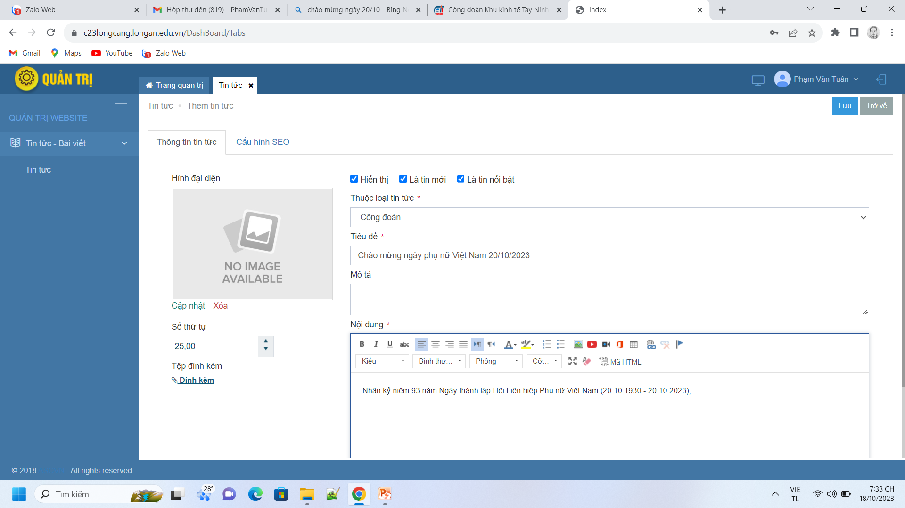
Bước 10: Cập nhật hình đại diện cho bài viết. Tự tải ảnh lên

Slide 11
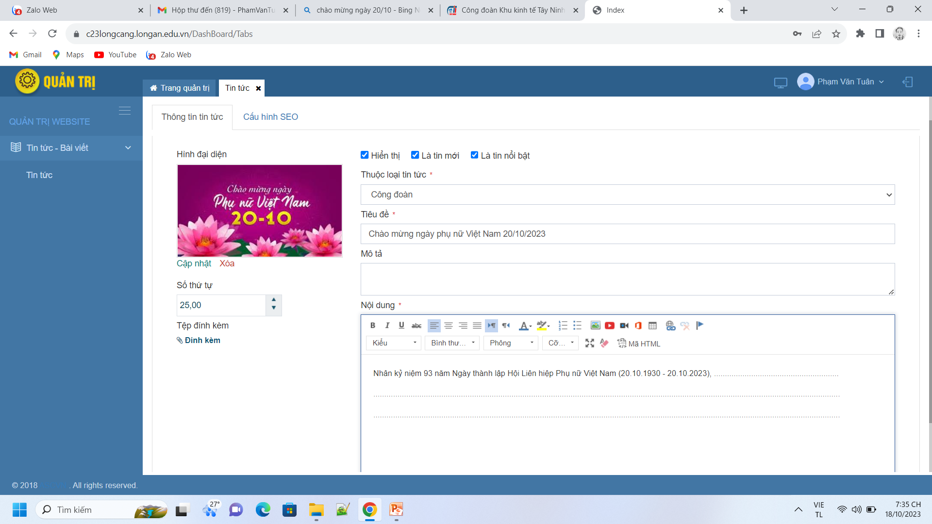
Bước 11: Nếu cần đính kèm tệp như gửi email và zalo thì bấm vào đây

Slide 12
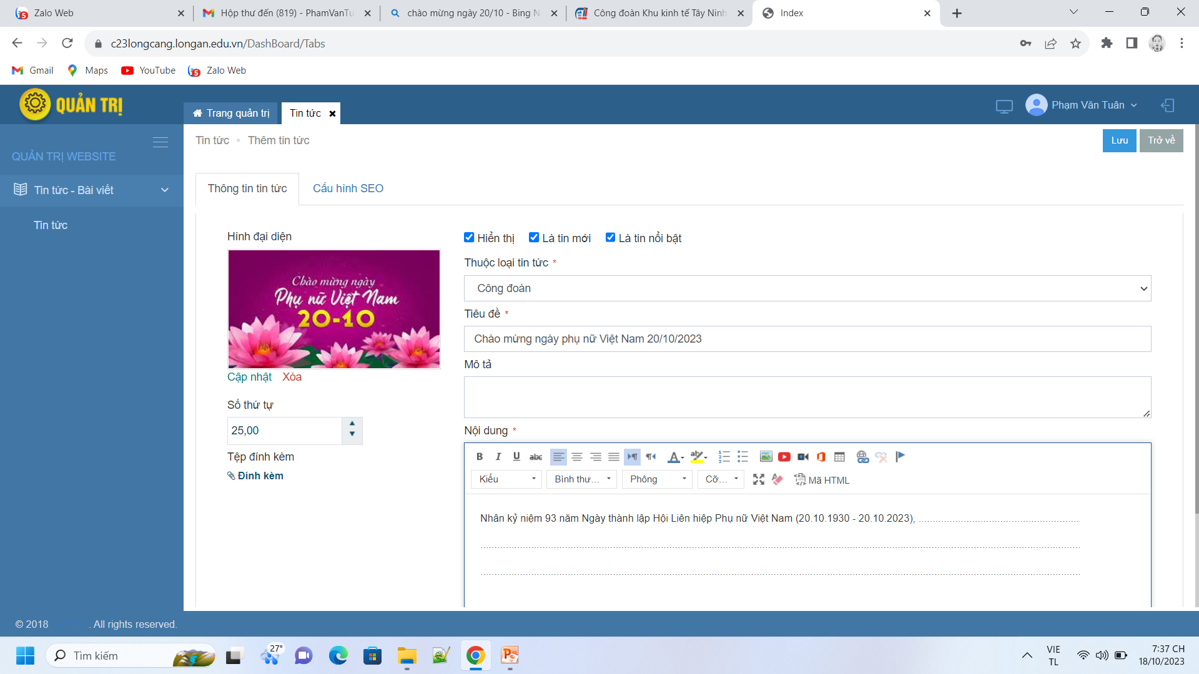
Bước 12: Xong thì nhấn vào Lưu để lưu bài viết

Slide 13
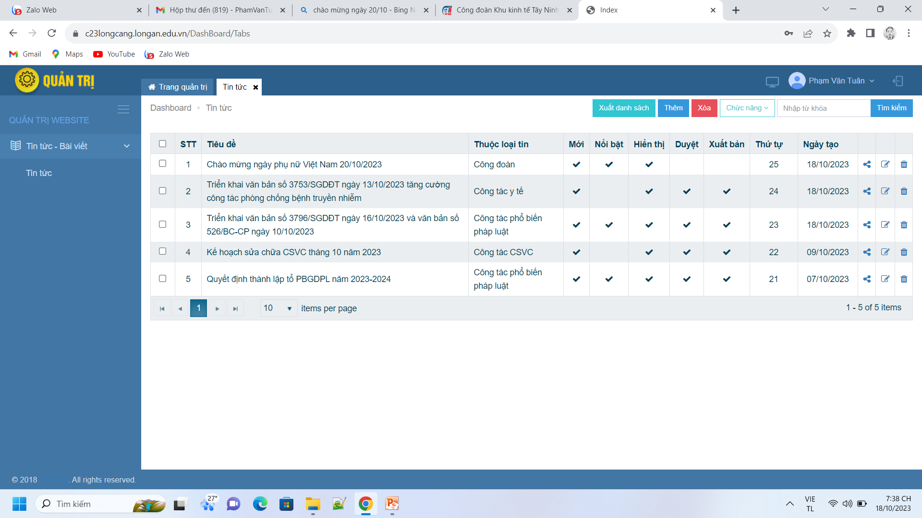
Để bài viết xuất hiện trên Web thì chổ này phải chéck hết các mục của bài viết,
Thiếu chổ nào check chổ đó

Slide 14

Bước 13: Trước khi duyệt tin vào chọn vào ô vuông tin đó trước đã

Slide 15
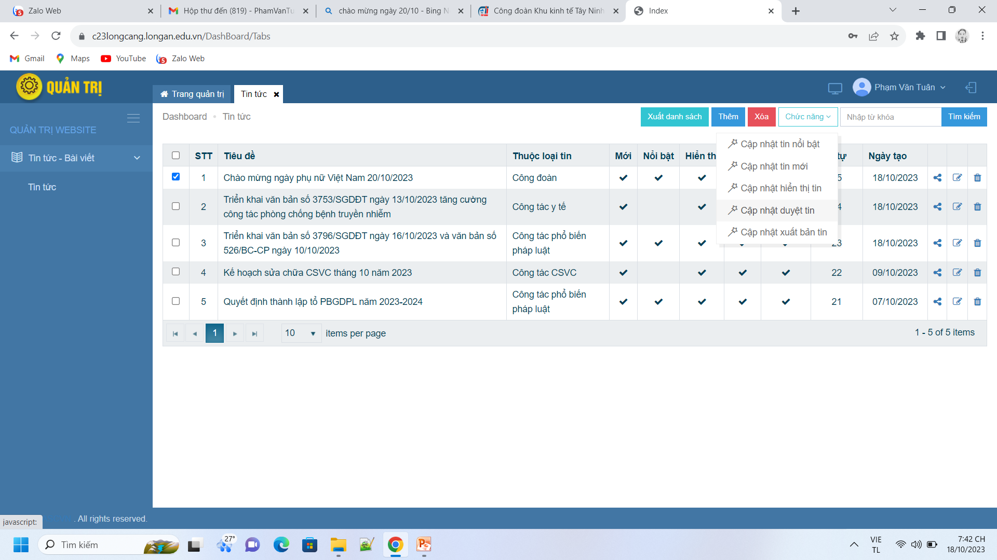
Bước 14: sau đó thì bấm vào chức năng rồi chọn cập nhật duyệt tin

Slide 16
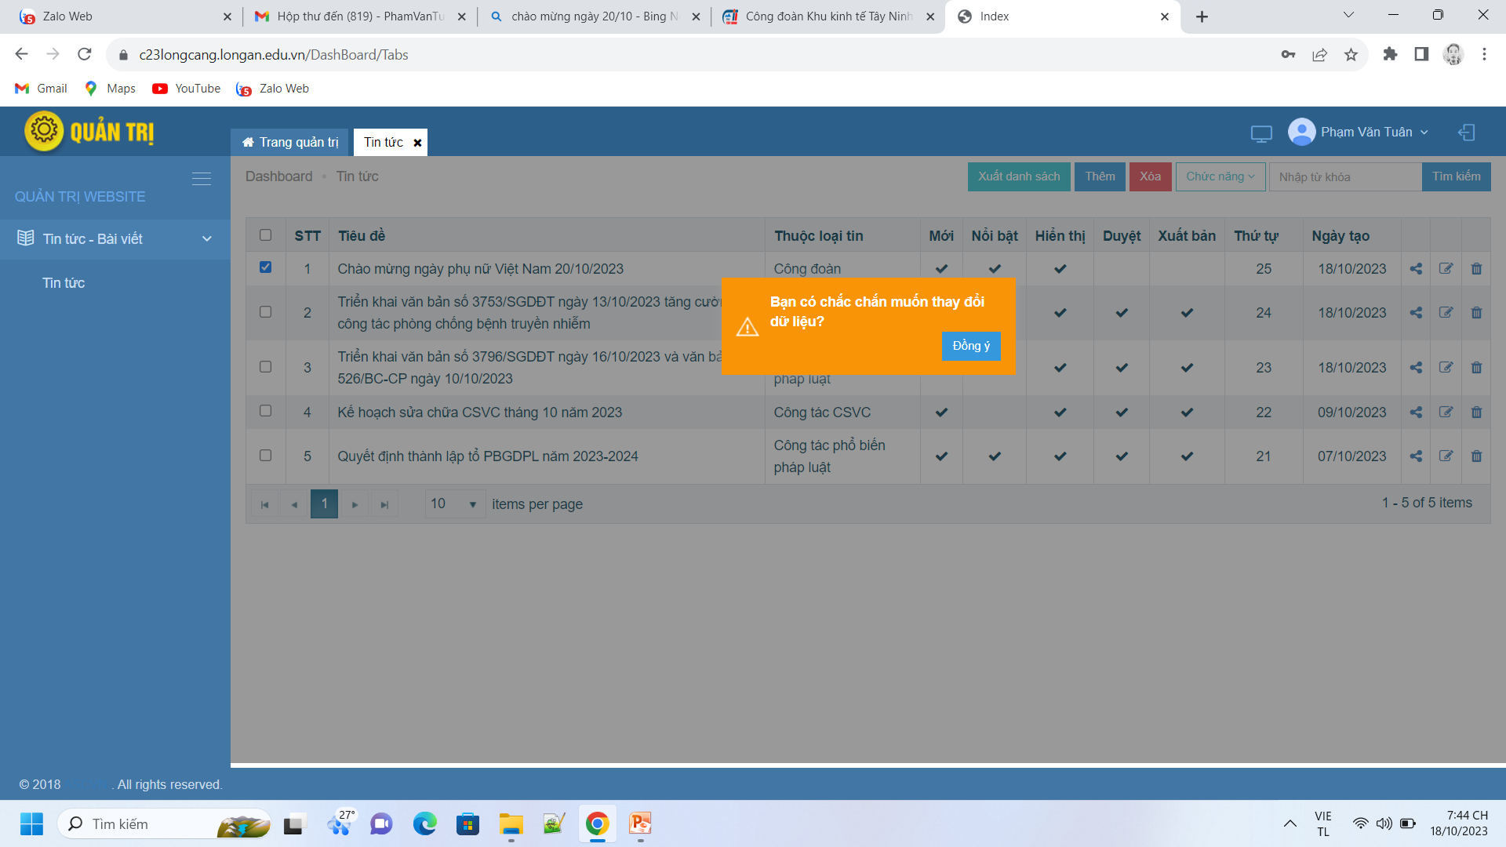
Bước 15: Nhấn vào đồng ý sẽ thấy xuất hiện thông báo thành công

Slide 17
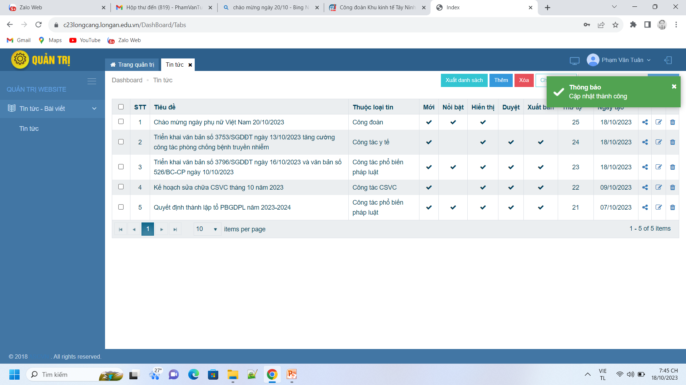

Slide 18

Bước 16: Tiếp tục xuất bản tin, ta phải chọn ô vuông tin đó trước, sau đó bấm
Vào chức năng → cập nhật xuất bản tin

Slide 19

Bước 17: Tiếp tục nhấn đồng ý, sau đó sẽ thấy xuất hiện thông báo thành công

Slide 20


Slide 21

Sau khi tất cả đã được check như hình bên dưới thì bài viết sẽ hiển thị trên Web.

Slide 22
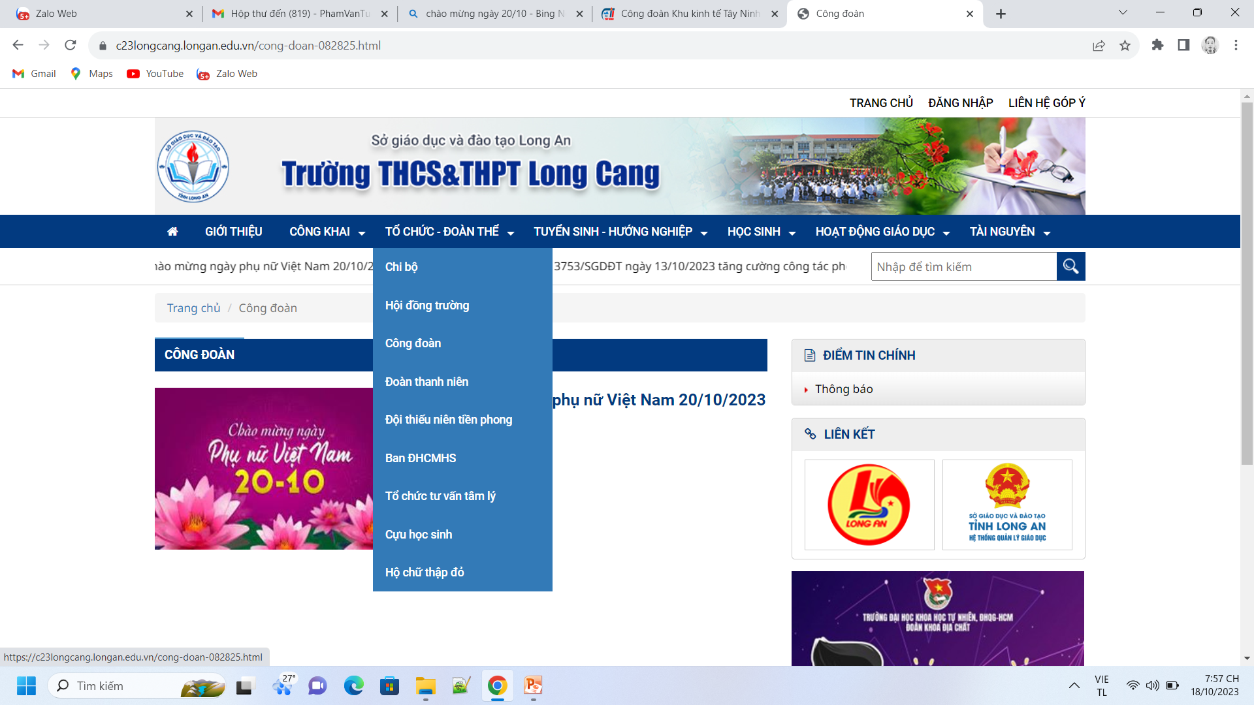
Trở ra trình duyệt, gõ lại địa chỉ web. Vào đúng vị trí mình đăng bài, sẽ thấy bài viết

Slide 23
---------HẾT--------

